Slide 1
Les 6: Budget en begroting
Budgetteren voor de onderneming

Slide 2
Budget en begroting
Doelstellingen:
De leerlingen kennen/kunnen aan het eind van deze les:
Kunnen tenminste twee doelen van een onderneming noemen.
Kunnen het onderscheid aangeven tussen plannen voor de lange termijn en voor plannen op de korte termijn.
Kunnen tenminste vier voorbeelden geven van plannen op de lange termijn.
Kunnen tenminste vier voorbeelden geven van plannen op de korte termijn.
Kunnen aangeven waarom er een sterk verband zit tussen de plannen lange termijn en op lange termijn.
Kennen de vier functies van budgettering en kunnen aangeven wat dit inhoudt.
Kennen drie deelbudgetten en kunnen deze combineren tot het masterbudget.

Slide 3
Budget en begroting
Voordat ondernemer begint: welk doel bereiken?
Bijvoorbeeld:
Bepaald marktaandeel
Bepaalde winst per jaar

Slide 4
Budget en begroting
Wat moet gebeuren om gewenste doel te bereiken?
→ Opstellen van plannen
Het is belangrijk om aandacht te houden voor deze plannen en proberen in te spelen op verwachte ontwikkelingen.
→ Eventueel plannen (zelfs) bijstellen.

Slide 5
Budget en begroting
Onderscheid in plannen:
Plannen voor lange termijn (>1 jaar)
Wat is het doel van de onderneming?
Welke vestigingsplaats kiest de onderneming?
Wordt er wel/geen personeel aangetrokken?
Wordt er wel/niet uitgebeid?

Slide 6
Budget en begroting
Plannen voor de korte termijn (<1 jaar)
Waarvoor gaan we de beschikbare productiemiddelen gebruiken?
Hoe gaan we de komende periode te werk?
Wie moeten er allemaal wanneer werken?
Wat het ik nodig om aan de vraag van de consument te kunnen voldoen?

Slide 7
Budget en begroting
Plannen op lange termijn monden uit op een gedetailleerde planning op korte termijn.
Langetermijnplan is basis voor kortetermijnplan.
Planning op korte termijn vertaalt in geld
Begroten (begroting)

Slide 8
Budget en begroting
Als aan deze begroting een bepaalde opdracht of taakstelling wordt verbonden, spreken we van een budget.
Voorbeeld:
Komende jaar 20.000 stuks verkopen. Er is alleen aan voldaan als er minimaal 20.000 stuks worden verkocht.

Slide 9
Budget en begroting
Functies budgettering:
Delegatiemiddel
Communicatiemiddel
Vergelijkingsmiddel
Analysemiddel

Slide 10
Budget en begroting
Delegatiemiddel
Beleid, bevoegdheden, werkzaamheden en verantwoordelijkheden kunnen door het budget worden overgedragen aan anderen (delegeren).

Slide 11
Budget en begroting
Communicatiemiddel
Via het budget kun je in één keer ‘de bedoeling’ voor het komende jaar laten weten.
Werknemers weten zo waar ze aan toe zijn (positieve instelling).

Slide 12
Budget en begroting
Vergelijkingsmiddel
Behaalde resultaten kunnen afgezet worden tegen de planning.
Wens en realiteit kunnen worden vergleken.

Slide 13
Budget en begroting
Analysemiddel
Tijdens of aan eind, via budget en werkelijkheid nagaan of ‘het gedelegeerde’ is uitgevoerd.
Analyseren van oorzaken van afwijkingen.
Waarom loonkosten € 50.000,- hoger dan gebudgetteerd/begroot?
Doel: er de volgende periode rekening mee houden.

Slide 14
Budget en begroting
De totale budgettering is op te splitsen in een aantal deel budgetten:
Verkoopbudget prognose van verkopen
Inkoopbudget welke inkopen benodigd voor realiseren verkopen?
Kostenbudget welke kosten nodig om verkopen te realiseren?
Combinatie van budgetten: Masterbudget

Slide 15
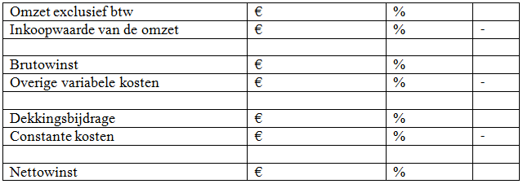
Budget en begroting
Een voorbeeld van een masterbudget is een exploitatiebudget.
Een exploitatiebudget heeft de volgende opzet:

Slide 16
Budget en begroting
Toelichting schema:
De dekkingsbijdrage wordt ook wel contributiemarge genoemd.
De kosten worden ingedeeld in constante kosten en variabele kosten.
Bij budgetcontrole m.b.v. deze indeling controleren. Waardoor verschil in nettowinst?

Slide 17
Budget en begroting
Voorbeeld 6.1 klassikaal bespreken.

Slide 18
Budget en begroting
Voorbeeld 6.2 bekijken en eventueel maken.
Met opdrachten aan de slag.

